Slide 1


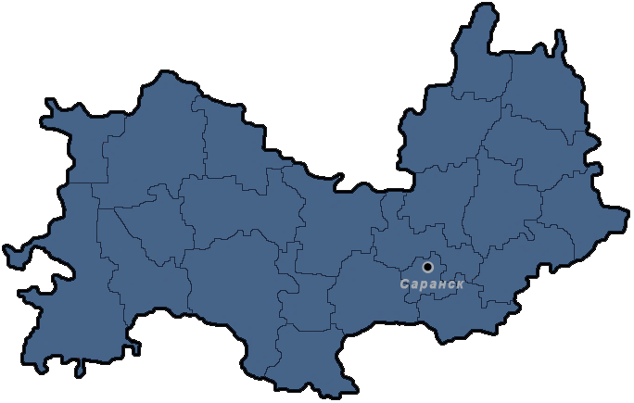
МИНИСТЕРСТВО ЗДРАВООХРАНЕНИЯ
РЕСПУБЛИКИ МОРДОВИЯ
ОБ ИТОГАХ РАБОТЫ ОТРАСЛИ ЗДРАВООХРАНЕНИЯ В 2024 ГОДУ И ЗАДАЧАХ НА 2025 ГОД
Маркин Олег Валентинович
Министр здравоохранения Республики Мордовия

Slide 2

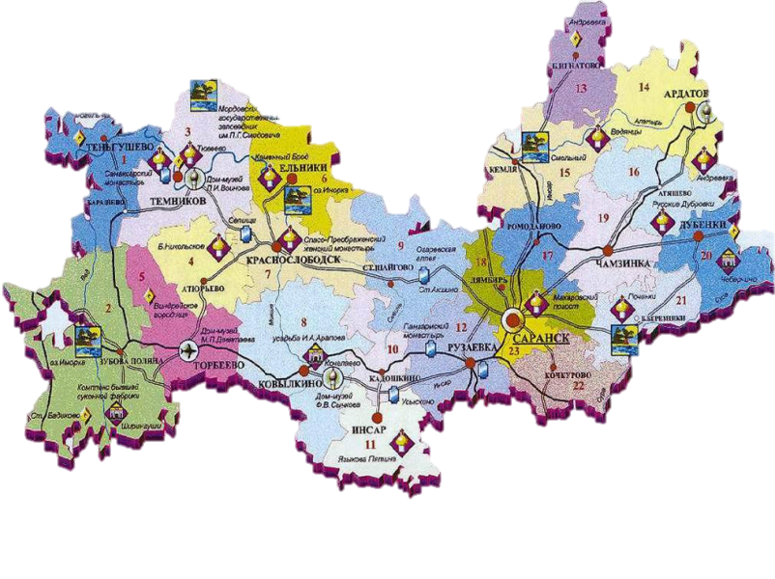








ОСНОВНЫЕ ДЕМОГРАФИЧЕСКИЕ ПОКАЗАТЕЛИ
765 891чел.
всего проживающего населения
488 тыс. чел. (64%)
городское население
278 тыс. чел. (36%)
109 081 чел. (14,2%)
детское население (0-15 лет)
443 471 чел. (57,9%)
трудоспособное население
26,1 тыс. км²
29.5 на 1 м²
213 339 чел. (27,9%)
население старше трудоспособного возраста

Slide 3
ОЖИДАЕМАЯ ПРОДОЛЖИТЕЛЬНОСТЬ ЖИЗНИ
Целевое значение по Республике Мордовия к 2030 г – 77,79 лет

Slide 4


РОЖДАЕМОСТЬ
Республика Мордовия | Всего родившихся (без мертворожденных), человек |  |  |  | на 1000 человек населения
 | 2024 | 2023 | прирост, снижение (-) | 2024 в % к 2023 | 2024 | 2023 | 2024 в % к 2023
 | 4292 | 4567 | -275 | 93,9 | 5,6 | 6,0 | 93,3
За период с 2020 по 2024 год численность женщин фертильного возраста уменьшилась более чем на 8 тыс. человек (8225 чел.)
Основная причина низкая рождаемость с 1993 по 2005 годы.

Slide 5
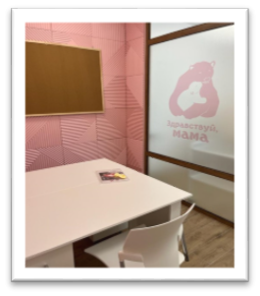
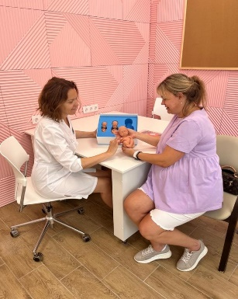
МЕДИЦИНСКАЯ СОСТОВЛЯЮЩАЯ РОЖДАЕМОСТИ
Показатель медицинских абортов (по желанию женщин) в 2024 году составил 1,0 на 1000 женщин фертильного возраста, что на 17,0% ниже, чем в 2023 году (1,2 на 1000 женщин фертильного возраста)
За 2024 год закончено 564 процедуры ЭКО (план не менее 421 процедур за счет средств ОМС), принято 156 родов после ЭКО, родилось 170 детей. Эффективность процедуры в целом по региону составляет 37,0%. (по РФ-35,5%)
Доабортное консультирование в 2024 году прошли 100% из числа обратившихся по поводу прерывания беременности
Из проконсультированных женщин сохранили беременность 40,0%
В 2024 году осмотрено 21922 подростка (99,5% от всех подростков региона). Выявлено 1799 подростков (8,2%) с патологией репродуктивной системы, в. т. ч. 1016 подростков (4,6%) с впервые жизни установленными диагнозами.
В 2024 году помощь психологов, социальных работников и юристов Центров репродуктивного здоровья на базе перинатального центра ГБУЗ Республики Мордовия «Мордовская республиканская центральная клиническая больница» и ГБУЗ Республики Мордовия «Родильный дом» получили 3189 беременных женщин (80,0% от всех беременных женщин)
В 2024 году в республике создана трехуровневая система оказания медицинской помощи мужчинам и женщинам репродуктивного возраста с различным риском нарушения репродуктивного здоровья и имеющим нарушение репродуктивной функции

Slide 6
СМЕРТНОСТЬ НАСЕЛЕНИЯ РЕСПУБЛИКИ МОРДОВИЯ
Снижение на 24,8%

Slide 7

РАСХОДЫ ПО РАЗДЕЛУ «ЗДРАВООХРАНЕНИЕ».
КАССОВОЕ ИСПОЛНЕНИЕ ЗА 2024 ГОД И ПЛАН НА 2025 ГОД
Кассовые расходы 2024 года за счет бюджетов всех уровней (без учета ФОМС) с платными услугами составили
10 159,9 млн. рублей (99,8%)
Средства республиканского бюджета – 8 011,6 млн. рублей
Средства федерального бюджета – 1 240,2 млн. рублей
Средства от оказания платных услуг и иной приносящей доход деятельности – 908,1 млн. рублей
По состоянию на 21 января 2025 г. в бюджете здравоохранения
Предусмотрено 10 868,7 млн. рублей, в том числе
за счет республиканского бюджета – 8 204,4 млн. рублей
за счет федерального бюджета – 1 711,6 млн. рублей
от оказания платных услуги и иной деятельности – 952,6 млн. рублей

Slide 8

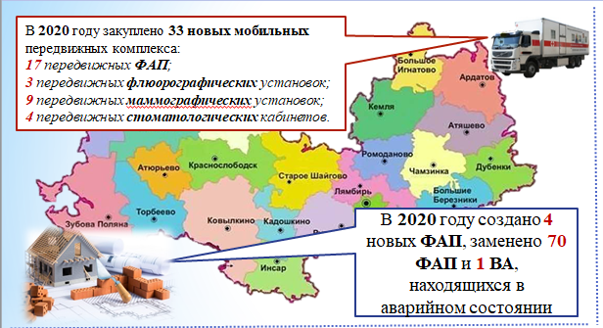
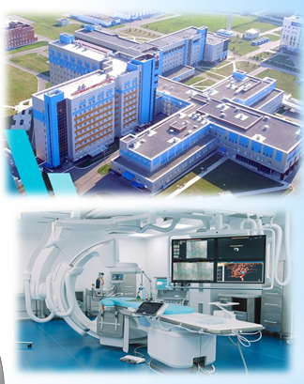
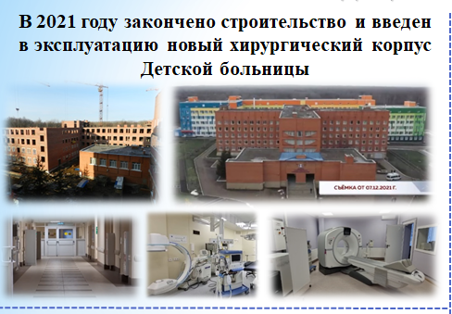
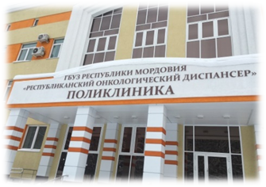
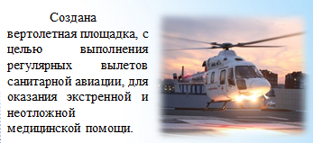
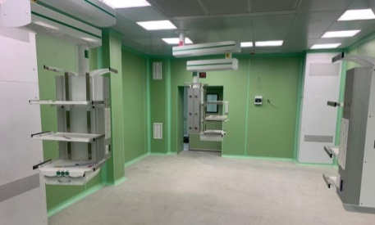
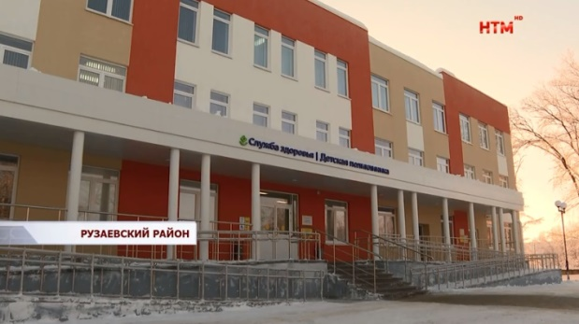
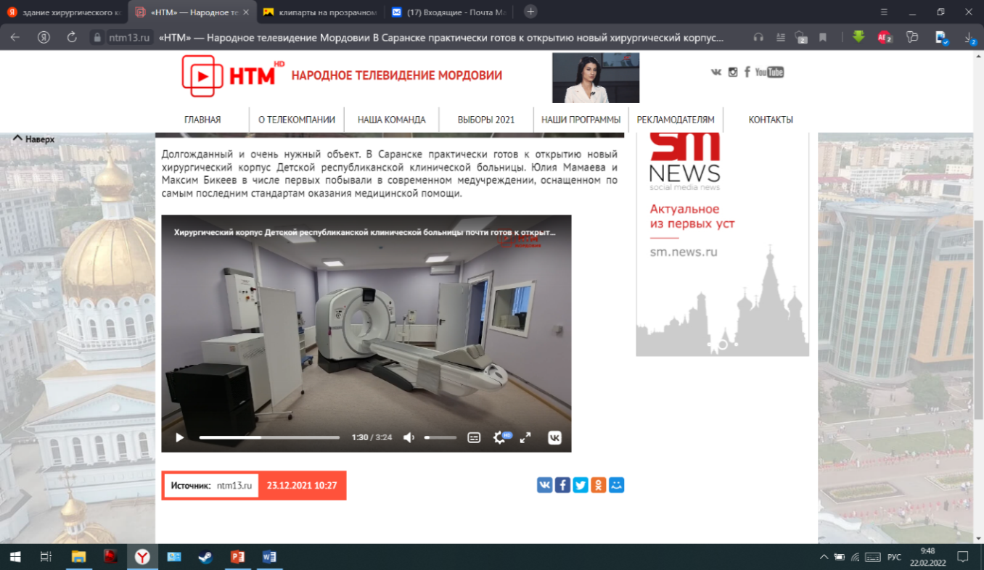
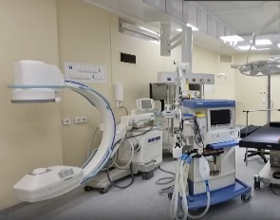
НАЦИОНАЛЬНЫЙ ПРОЕКТ «ЗДРАВООХРАНЕНИЕ»
За время реализации национального проекта «Здравоохранение», начиная с 2019 года, на приобретение медицинского оборудования, автотранспорта, передвижных медицинских комплексов, строительство объектов здравоохранения, проведение капитальных ремонтов в медицинских организациях, закупку лекарственных препаратов из различных источников финансирования было выделено 16 748,0 млн. рублей, в том числе:
федеральный бюджет – 7 845,8 млн. рублей,
республиканский бюджет – 1 348,8 млн. рублей,
средства обязательного медицинского страхования – 7 553,4 млн. рублей.
Введено в эксплуатацию здание поликлиники ГБУЗ Республики Мордовия «Республиканский онкологический диспансер»
Введено в эксплуатацию здание детской поликлиники ГБУЗ Республики Мордовия «Рузаевская ЦРБ»
Результатом проведенной работы является улучшение демографической ситуации в республике, увеличение показателя ожидаемой продолжительности жизни
Закуплено 1040 единиц оборудования, в том числе «тяжелого» рентгеновского, эндоскопического

Slide 9

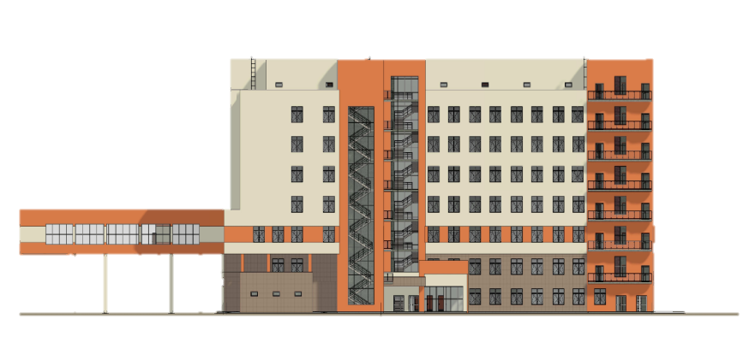
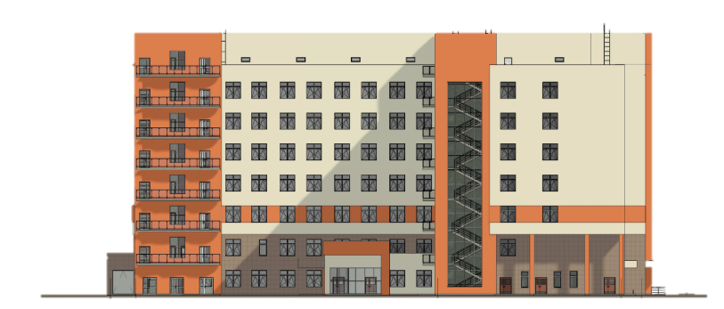
УЧАСТИЕ В ФЕДЕРАЛЬНЫХ ПРОЕКТАХ
Министерство здравоохранения Республики Мордовия в период 2025 – 2030 годов будет участвовать в реализации 2 национальных и 11 федеральных проектов
Основной национальный проект, в котором задействовано Министерство – «Продолжительная и активная жизнь», который включает 9 проектов:
«Модернизация первичного звена здравоохранения»
«Борьба с сердечно-сосудистыми заболеваниями»
«Борьба с онкологическими заболеваниями»
«Борьба с сахарным диабетом»
«Борьба с гепатитом С и минимизация рисков распространения данного заболевания»
«Совершенствование экстренной медицинской помощи»
«Оптимальная для восстановления здоровья медицинская реабилитация»
«Здоровье для каждого»
«Медицинские кадры»
«Охрана материнства и детства»
Минздрав Республики Мордовия будет участвовать в реализации 2-х проектов национального проекта (НП) «Семья»:
«Многодетная семья»
Благодаря поддержке нашего Президента Российской Федерации В.В. Путина в текущем году мы приступаем к строительству нового здания онкодиспансера!
Сумма предусмотренных средств без учета проектно-изыскательских работ составляет 3 952,86 млн. рублей
Срок реализации 2025-2028 гг. В здании медицинская деятельность будет осуществляться с 2029 г.

Slide 10



РЕГИОНАЛЬНЫЙ ПРОЕКТ «ОБЕСПЕЧЕНИЕ МЕДИЦИНСКИХ ОРГАНИЗАЦИЙ СИСТЕМЫ ЗДРАВООХРАНЕНИЯ КВАЛИФИЦИРОВАННЫМИ КАДРАМИ»
Реализована в полном объеме программа «Земский доктор»/ «Земский фельдшер». Трудоустроено на работу в сельские населенные пункты 50 медицинских работников, из них 38 врачей и 12 средних медицинских работников.
Обеспеченность:
1
Численность работников
здравоохранения – 15756 чел.
51,53 на 10 тыс. населения
(в РФ – 41,52 на
10 тыс. населения,
в ПФО – 36,1 на
10 тыс. населения)
Активно реализуется направление по привлечению ординаторов второго года в качестве врачей-стажеров. Первые врачи-стажеры пришли в наши районные больницы уже в мае 2024 года, а с сентября они работают в соответствии с планом, проработанным совместно с медицинским институтом МГУ им. Н.П. Огарева. На сегодня 16 человек уже занимают вакантные должности.
2
Врачи –
3 534 чел.
С 1 января 2025 года медицинские организации перешли на работу по клиническим рекомендациям. Повышение профессионального уровня врачей осуществляется через портал непрерывного медицинского образования. По итогам 2024 года нашими специалистами освоено около 500 индивидуальных образовательных модулей.
3
91,72 на 10 тыс. населения
(в РФ ‒ 88,18 на
10 тыс. населения, в ПФО – 88,3 на
10 тыс. населения)
Средний
персонал –
6 660 чел.
Основная задача на 2025 год - ликвидация кадрового дисбаланса медицинских работников в медицинских организациях, оказывающих первичную медико-санитарную помощь
Младший персонал –
1 269 чел.
Для этого руководителям медицинских организаций необходимо:
1. Проводить работу с лицами, которые обучаются в Колледжах в рамках договора о целевом обучении, приглашать их для прохождения производственной практики с целью ознакомления с медицинской организацией и коллективом, в котором им предстоит работать;
2. Повышать престиж участкового и семейного врача в коллективах, проводить работу по наставничеству.
Прочий персонал –
4 293 чел.

Slide 11

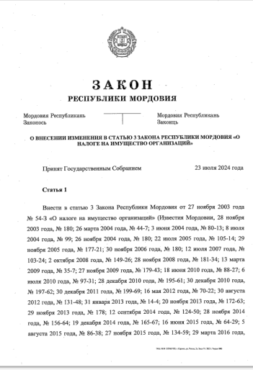
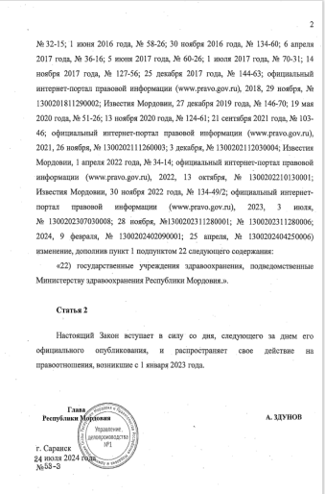

РЕЗУЛЬТАТЫ ПРИВЕДЕНИЯ ШТАТНЫХ РАСПИСАНИЙ МЕДИЦИНСКИХ УЧРЕЖДЕНИЙ В СООТВЕТСТВИЕ С ЧИСЛЕННОСТЬЮ ОБСЛУЖИВАЕМОГО НАСЕЛЕНИЯ И НОРМАМИ НАГРУЗКИ
Письмо Министерства здравоохранения Российской Федерации и Министерства труда и социальной защиты Российской Федерации от 29 марта 2024 г. №№ 16-3/И/1-5816, 14-1/10/П-2380
«О направлении методических рекомендаций по порядку исполнения пункта 6 постановления Правительства Российской Федерации от 28 декабря 2023 г. № 2353»
В соответствии с нормативами объемов стационарной медицинской помощи, установленных Программой государственных гарантий бесплатного оказания гражданам медицинской помощи на 2024 год, проведен тщательный анализ работы коек. В результате проведена оптимизация коечного фонда с одновременной разработкой маршрутизации пациентов для оказания медицинской помощи с учетом схемы территориального планирования и обеспечения оптимальной доступности и сохранения качества оказания медицинской помощи.
Все вышеперечисленное, а также межбюджетный трансферт Федерального фонда ОМС в сумме 793,6 млн. рублей позволили снизить просроченную кредиторскую задолженность медицинских организаций по ОМС с
1 200,5 млн. рублей (максимальное значение в 2024 году) до 92,2 млн. рублей по состоянию на 1 января 2025 года,
а также направить средства на выполнение Указов Президента РФ по заработной плате медицинских работников

Slide 12
ЛЕКАРСТВЕННОЕ ОБЕСПЕЧЕНИЕ
На льготное лекарственное обеспечение граждан в амбулаторном сегменте по всем 8 направлениям в 2024 г. было направлено
2 922,2 млн. рублей, что на 852,2 млн. рублей или
41 % больше, чем в 2023 году
Обслужено более
422,8
тысяч рецептов
С декабря 2024 года в рамках федерального проекта «Сахарный диабет» начато обеспечение беременных женщин, страдающих сахарным диабетом, системами непрерывного мониторинга глюкозы
В 2024 году дополнительно выделено 451,4 млн. рублей на региональную льготу, что позволило максимально обеспечить наших пациентов необходимыми лекарствами
По итогам 2024 года совокупная экономия по закупкам лекарственных препаратов по льготному лекарственному обеспечению составила 143,8 миллионов или 9,0% от общей суммы НМЦК контрактов, что позволило дополнительно закупить лекарственные препараты для онкологических больных
и детей-инвалидов

Slide 13
ДОСТИЖЕНИЕ ПОКАЗАТЕЛЕЙ РЕГИОНАЛЬНОГО ПРОЕКТА «СОЗДАНИЕ ЕДИНОГО ЦИФРОВОГО КОНТУРА В ЗДРАВООХРАНЕНИИ НА ОСНОВЕ ЕДИНОЙ ГОСУДАРСТВЕННОЙ ИНФОРМАЦИОННОЙ СИСТЕМЫ В СФЕРЕ ЗДРАВООХРАНЕНИЯ (ЕГИСЗ)»
ЗАДАЧА РЕЗУЛЬТАТ
Исполнение поручения Президента Российской Федерации по переходу на Единую централизованную медицинскую информационную систему.
Система внедрена;
Обучено более 7 тысяч медицинских работников;
Обеспечен доступ к единой базе данных по пациентам с любого места врача.
Завершен федеральный проект «Создание единого цифрового контура в здравоохранении на основе Единой государственной информационной системы в сфере здравоохранения (ЕГИСЗ)» национального проекта «Здравоохранение» 2018-2024 гг.
К защищенной сети здравоохранения МЗ РМ подключены 57 МО, 137 ТВСП и 440 ФАПов.
Обеспечено взаимодействие с ЕГИСЗ, ЕПГУ, МСЭ, ТФОМС, СФР, ФНС, МВД.
Использование Искусственного Интеллекта при Rg-исследованиях.
Достижение 13 показателей «Цифровой зрелости региона», 6 основных и 24 дополнительных показателей национального проекта.

Slide 14

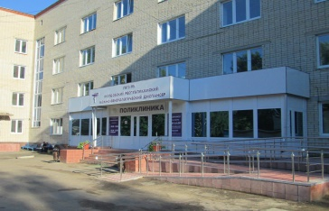
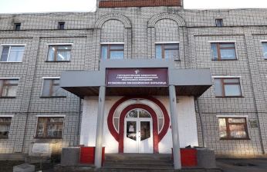
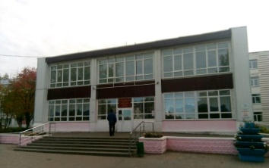

РЕГИОНАЛЬНЫЙ ПРОЕКТ «ФОРМИРОВАНИЕ СИСТЕМЫ МОТИВАЦИИ ГРАЖДАН К ЗДОРОВОМУ ОБРАЗУ ЖИЗНИ, ВКЛЮЧАЯ ЗДОРОВОЕ ПИТАНИЕ И ОТКАЗ ОТ ВРЕДНЫХ ПРИВЫЧЕК В РЕСПУБЛИКЕ МОРДОВИЯ» НАЦИОНАЛЬНОГО ПРОЕКТА «ДЕМОГРАФИЯ»
ЗА ВРЕМЯ РЕАЛИЗАЦИИ НАЦИОНАЛЬНОГО ПРОЕКТА «ДЕМОГРАФИЯ» ВЫСТРОЕНА ЕДИНАЯ СИСТЕМА УКРЕПЛЕНИЯ ОБЩЕСТВЕННОГО ЗДОРОВЬЯ. РАБОТА ПО ДАННОМУ НАПРАВЛЕНИЮ В 2025Г. ТАКЖЕ БУДЕТ ПРОДОЛЖЕНА В РАМКАХ НОВОГО ФЕДЕРАЛЬНОГО ПРОЕКТА «ЗДОРОВЬЕ ДЛЯ КАЖДОГО» НАЦИОНАЛЬНОГО ПРОЕКТА «ПРОДОЛЖИТЕЛЬНАЯ И АКТИВНАЯ ЖИЗНЬ
Корпоративные программы поддержки здоровья сотрудников на рабочем месте реализуются на 25 крупнейших предприятиях республики
ООО «Саранский завод точных приборов»; ООО «Оримэкс»; АО «Саранский телевизионный завод»; Союз «Торгово-промышленная палата Республики Мордовия»; ООО «Рефлакс-С», ООО «ЭМ-ПЛАСТ»; ООО «ЭМ-КАБЕЛЬ»; ООО «ЭМ-КАТ», ГБУЗ Республики Мордовия «Республиканский детский санаторий Лесная сказка», АО «Саранский завод автосамосвалов», ГБПОУ РМ «Саранский техникум сферы услуг и промышленных технологий», АО «Биохимик», ООО «Управляющая компания РМ Рейл», АО «Медоборудование», ООО «Завод Световых Приборов», ООО «Сабанчеевское», ГБПОУ РМ «Атяшевский аграрный техникум»)
На предприятиях организуются выезды мобильного Центра здоровья, который проводит комплексное диагностическое обследование сотрудников с последующей консультацией терапевта по результатам проведённых обследований и выдачей индивидуальных рекомендаций по коррекции состояния и ведению здорового образа жизни
В рамках нового нацпроекта будет проведена модернизация центров здоровья (в 2025 г. модернизация центра здоровья в ГБУЗ РМ «Рузаевская ЦРБ, 2026 г. Центр здоровья ГБУЗ «МРКВД», 2027 г. центр здоровья ГБУЗ РМ «Поликлиника №2»), а также расширен их функционал такими задачами как выявление факторов риска заболеваний и диспансерное наблюдение граждан с факторами риска, помощь в борьбе с вредными привычками, психологическая поддержка, составление индивидуальных программ питания
и здорового образа жизни
В рамках ТПГГ в 2025 г. в республике на профилактические мероприятия предусмотрено 1609,2 млн. рублей. Предполагается осмотреть 482,4 тыс. человек.
Впервые установлены нормативы
- проведения диспансеризации для оценки репродуктивного здоровья. (планируется осмотреть 92 900 человек,
в том числе 47 000 женщин, 45000 мужчин),
- посещений с профилактическими целями Центров здоровья – 22 985 комплексных посещений, это в 4,5 раза больше чем в 2024 году
- снижение количества курящих работников на 9%;
- снижение веса у 7% сотрудников, первоначально имеющих избыточную массу тела;
- за 2023-2024 гг. на указанных предприятиях количество больничных листов снизилось на 11,3 % (в абсолютных числах с 12 722 в 2023 г. до 11 285 в 2024 г.), количество дней нетрудоспособности снизилось на 12,3 % (в абсолютных числах с 139 465 в 2023 г. до 122 439 в 2024 г.)

Slide 15
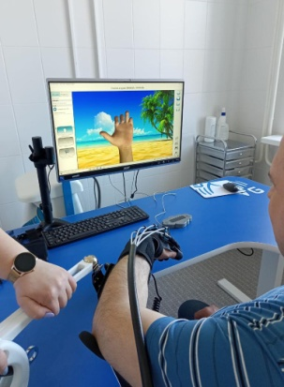
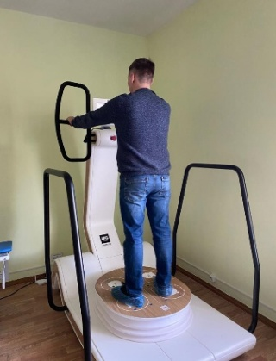
ОРГАНИЗАЦИЯ МЕДИЦИНСКОЙ ПОМОЩИ УЧАСТНИКАМ СВО
И ЧЛЕНАМ ИХ СЕМЕЙ
«Оптимальная для восстановления здоровья медицинская реабилитация»
В 2022-2024 годах в рамках программы закуплено 533 единицы оборудования на сумму более 548 млн. рублей (548,002 млн. рублей), открыто 30 отделений реабилитации на всех 3-х этапах реабилитации, в том числе для детей.
На 2025 год федеральным проектом предусмотрены денежные средства в сумме 108 897,9 тыс. руб. (107808,9 тыс. руб. – федеральный бюджет; 1089,0 тыс. руб. – республиканский бюджет).
В текущем году будет закуплено 74 единицы оборудования на сумму ориентировочно 109,0 млн. рублей
За 2024 год обратились за медицинской помощью 4513 чел., из них 1737 чел. участников СВО (в том числе 354 чел. - ветераны боевых действий, 1383 чел. – действующие участники СВО) и 2776 чел. - члены семей участников СВО (в том числе 958-дети);
328 человек были направлены на санаторно-курортное лечение (в том числе 29 чел. - ветераны боевых действий, 3 чел. – действующие участники СВО) и 296 чел. члены семей участников СВО, из которых 104 – дети;
находились на лечении по профилю «Медицинская реабилитация» 234 чел. (в том числе 69 чел. ветераны боевых действий, 111 чел. – действующие участники СВО) и 54 чел. члены семей участников СВО. На оказание ВМП были направлены 13 чел. из числа участников СВО;
проведена диспансеризация 322 чел. из числа ветеранов боевых действий (108,4% от Плана – 297 чел.), из которых 301 чел. поставлены на диспансерный учет. Из числа прошедших диспансеризацию 140 чел. прошли психологическое консультирование, 157 чел. были направлены на проведение реабилитационных мероприятий (1 чел. получил лечение в условиях дневного стационара, 7 чел. пролечены в стационаре, 149 чел. – амбулаторно), 2 чел. направлены на ВМП, 3 чел. – на санаторно-курортное лечение
В филиале Государственного фонда поддержки участников специальной военной операции «Защитники Отечества» в Республике Мордовия совместно с Министерством здравоохранения организована работа кабинета психолого-психотерапевтической помощи
В 2024 году медико-психологическая помощь оказана 784 участникам СВО и членам их семей, из них 175 чел. - это ветераны боевых действий, а 95 чел. действующие участники СВО и 514 чел. - члены семей участников СВО. 608 чел. из них были приняты в кабинете психолого-психотерапевтической помощи филиала Государственного фонда «Защитники Отечества» в Республике Мордовия (156 чел.- ветераны боевых действий. 81 чел. – действующие участники СВО, 371 чел.– члены семей участников СВО, из них 152 чел. члены семей погибших участников СВО)

Slide 16



ВЫЕЗДЫ БРИГАД ВРАЧЕЙ-СПЕЦИАЛИСТОВ ДЛЯ РАБОТЫ В ГБУЗ ХЕРСОНСКОЙ ОБЛАСТИ «КАЛАНЧАКСКАЯ ЦЕНТРАЛЬНАЯ РАЙОННАЯ БОЛЬНИЦА»
С мая 2023 года
направляются врачи-терапевты, врачи-хирурги, врачи-педиатры, врачи-неврологи, врачи-стоматологи, врачи-УЗ-диагностики, врачи-офтальмологи, акушер-гинекологи, врачи-эндоскописты, врачи анестезиологи-реаниматологи, рентгенлаборанты, медицинские сестры, лаборанты КДЛ
За весь период работы
Всего было направлено 15 бригад медицинских работников или 84 специалиста
За 2024 год
25 683 осмотров и консультаций, из которых 5070 – детских! Кроме этого, среди детского населения педиатрами проведено 1300 вакцинаций. Более 757 оперативных вмешательств проведено врачами-хирургами, осмотрено 6276 пациентов хирургического профиля.
Терапевтический осмотр, прием у невролога прошли 9168 чел. из числа взрослого населения района, из них:
650 вакцинированы по эпидпоказаниям;
Более одной тысячи пациентов были проведены ультразвуковые и рентгенологические исследования;
85 человек получили квалифицированную помощь во время лечения в палате реанимации

Slide 17



ПЕРВАЯ ПОМОЩЬ
По инициативе Главы Республики Мордовия А.А. Здунова и главного специалиста Минздрава России по первой помощи Д.А. Хубезова на территории Республики Мордовия в 2024 году началась реализация пилотного проекта по обучению населения приемам оказания первой помощи
За 2024 год
открыто 96 точек обучения
обучены 270 инструкторов из числа представителей различных отраслей экономки и социальной сферы, представителей силовых структур и муниципалитетов
с Главами 22 муниципальных образований и городского округа Саранск заключены Соглашения о сотрудничестве, направленные на обучение населения приемам оказания первой помощи
В рамках реализации данного Проекта в течение 2024 года приемам первой помощи было обучено 207 433 человека трудоспособного населения (103,7% от Плана), что составило 45 % от количества трудоспособного населения (438 120 чел.)
21 ноября 2024 г. принято распоряжение Правительства Республики Мордовия № 896-Р об организации в регионе массового обучения населения приемам оказания первой помощи. Данным распоряжением утвержден План мероприятий по обучению населения Республики Мордовия приемам оказания первой помощи и внедрению комплекса «Готов к санитарной обороне» (ГСО) в регионе, состав межведомственной рабочей группы по обучению населения республики приемам оказания первой помощи, совершенствованию первой помощи в Республике Мордовия и внедрению комплекса «Готов к санитарной обороне» (ГСО). Министерство здравоохранения Республики Мордовия определено координатором обучения населения.

Slide 18
ПРИОРИТЕТНЫЕ ЗАДАЧИ
выполнение мероприятий и целевых показателей национальных проектов;
выход здравоохранения за рамки лечения заболеваний в клинике, активное сохранение и улучшение здоровья граждан дома и на работе;
развитие выездных форм работы с женщинами и семьями (в 2025 г. – выездная работа осуществляется 6 женскими консультациями, с 2026 г. – 9 женскими консультациями) (предусмотрено на приобретение автомобилей: в 2025г.– 9 000,0 тыс. руб., в 2026 г. – 5 964,0 тыс. руб.);
обеспечение доступности и эффективности вспомогательных репродуктивных технологий (в 2025 г. – не менее 393, с 2026 г. – не менее 386 полных циклов ЭКО ежегодно за счет средств ОМС, за 6 лет – не менее 2323 полных циклов ЭКО за счет средств ОМС) и бесплатного прохождения обследований женщин и мужчин перед ЭКО, не входящих в систему ОМС (генетическое, гормональное и др. виды обследования) (предусмотрено: в 2025 г. – 13 944,0 тыс. руб., в 2026 г. – 14 740,0 тыс. руб., в 2027 г. – 14 740,0 тыс. руб.);
начало реконструкции существующего корпуса Республиканского онкологического диспансера;
ликвидация кадрового дисбаланса в медицинских организациях, оказывающих первичную медико-санитарную помощь, в том числе реализация программы «Земский доктор»/«Земский фельдшер», обеспечение трудоустройства не менее 46 человек;
рациональное использование медицинскими организациями предусмотренных планами финансово-хозяйственной деятельности средств в целях выполнения Указов Президента Российской Федерации В.В. Путина по повышению заработной платы медицинских работников и недопущения образования просроченной кредиторской задолженности;
завершение капитальных ремонтов 12 объектов здравоохранения (срок реализации 2024 – 2025 годы), в том числе: (ГБУЗ РМ «Ромодановская поликлиника им. В.С. Поросенкова», ГБУЗ РМ «Атяшевская РБ», ГБУЗ РМ «Ардатовская РБ», Инсарское поликлиническое отделение ГБУЗ РМ «Рузаевская ЦРБ», ГБУЗ РМ «Ковылкинская ЦРБ», ГБУЗ РМ «Краснослободская ЦРБ» с. Ельники, ГБУЗ РМ «Поликлиника № 2» с. Лямбирь, ГБУЗ РМ «Торбеевская ЦРБ», ГБУЗ РМ «Зубово-Полянская РБ», ГБУЗ РМ «Ичалковская ЦРБ имени А.В. Парамоновой», ГБУЗ РМ «Торбеевская ЦРБ», ГБУЗ РМ «Краснослободская ЦРБ»);
создание на предприятиях врачебных и фельдшерских здравпунктов, внедрение программ диспансеризации непосредственно на рабочем месте как одного из эффективных механизмов снижения смертности трудоспособного населения

Slide 19

Благодарю за внимание!

